Slide 1


Název školy: ZŠ Štětí, Ostrovní 300
Autor: Francová Alena
Vzdělávací oblast: Člověk a příroda_Fyzika
Datum: 09/2011
Název materiálu:
VY_32_INOVACE_FY.9.A_02_elektromagnet_a_jeho_vyuziti
Číslo operačního programu: CZ.1.07/1.4.00/21.1693
Název projektu: PRIMA ŠKOLA
Elektromagnet a jeho využití
Anotace: Materiál je určen pro žáky 9. ročníku. Slouží k naučení nového učiva. Popis elektromagnetu, využití elektromagnetu v praxi.

Slide 2
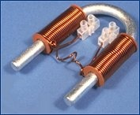
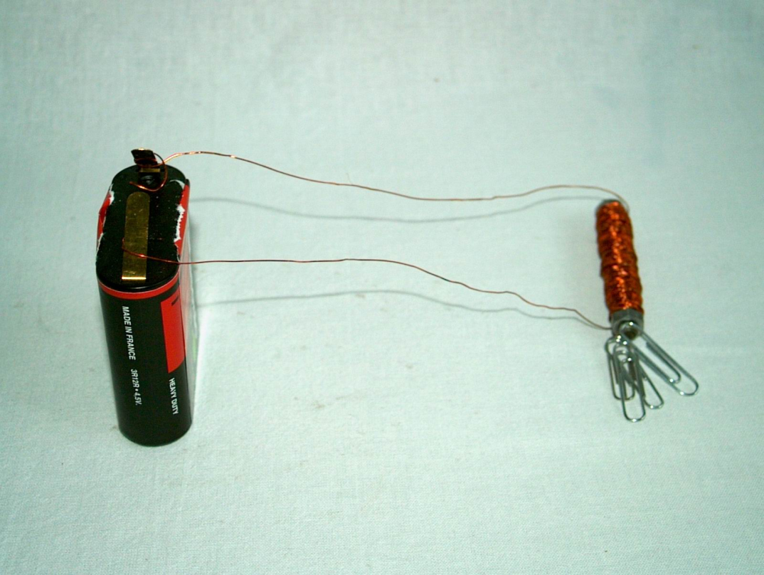
Elektromagnet:
Elektromagnet je cívka s jádrem z magneticky měkké oceli.
Magnetické pole elektromagnetu je tím silnější, čím větší proud cívkou prochází a čím má cívka více závitů.

Slide 3
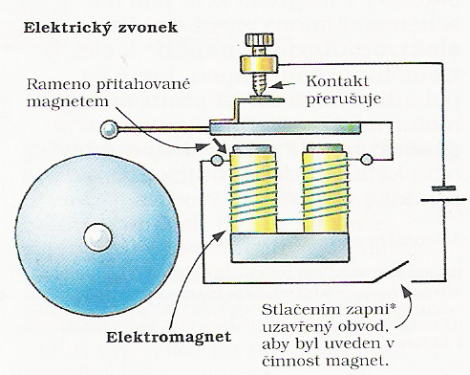
Výhoda elektromagnetu
může kolem něj vzniknout velmi silné magnetické pole, které po vypnutí proudu zaniká.
VYUŽITÍ:
k nakládání železného šrotu na vagony,
třídění železného a neželezného kovu,
v telefonech, zvoncích, k ovládání ventilů
ve zdravotnictví k vyndávání ocelové piliny z oka

Slide 4
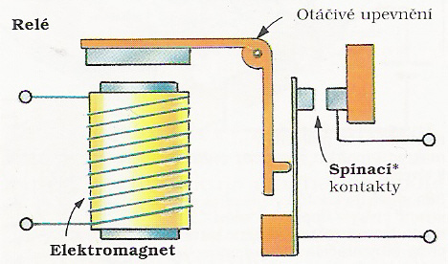
Elektromagnetické relé:
Využívá se k spínání nebo vypínání obvodů s velkým elektrickým proudem (řízený obvod) malým proudem v jiném obvodu (řídící obvod).
Základní součástí je elektromagnet a pohyblivá kotva.
Kotva se dotýká pružných kontaktů. Jakmile elektromagnetem začne procházet ovládací proud, jádro cívky se zmagnetuje a přitáhne kotvu relé. Tím je ovládané zařízení uvedeno do chodu.

Slide 5
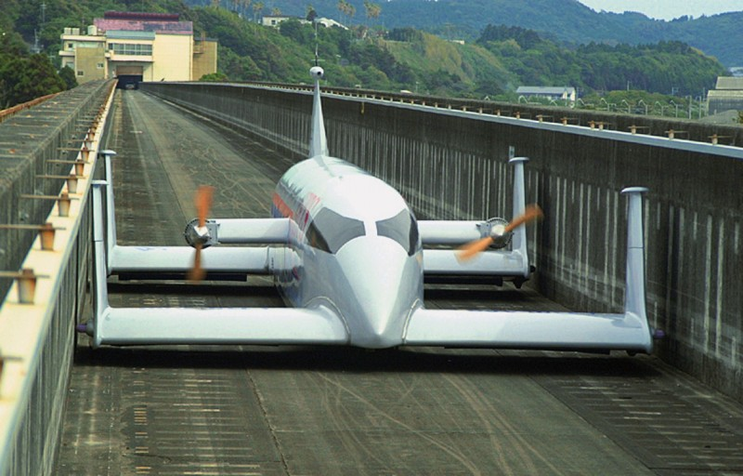
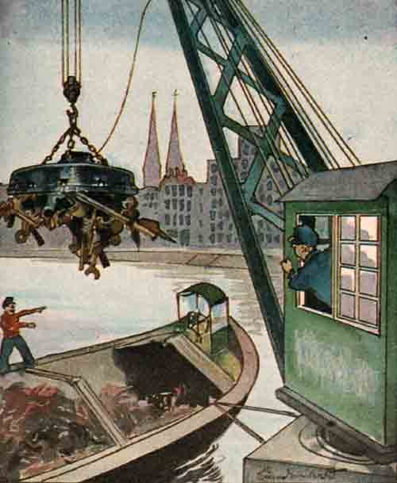
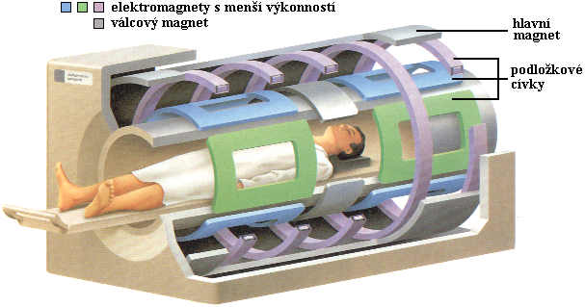
Využití elektromagnetu:

Slide 6
Ochrana proti zkratu – automatické přerušení obvodu
Dojde-li ke zkratu, je třeba co nejrychleji přerušit elektrický obvod.
K ochraně elektrického spotřebiče i vedení proti zkratu nebo dlouhodobým proudovým přetížením slouží elektrické pojistky a jističe.
U pojistky se vlivem tepla roztaví tenký drátek.
U elektromagnetického jističe silné magnetické pole přitáhne kotvu a vypne obvod.

Slide 7
Použité zdroje:
http://www.cez.cz/edee/content/microsites/elektrina/obr/2-34.jpg[cit: 2011-09-27]
http://fyzika.gjvj.cz/pokusy/pokusy/fotky/732elektromagnet2.jpg[cit: 2011-09-27]
http://fyzika.gbn.cz/phprs/image/fyzika/elmag/el_zvonek.jpg[cit: 2011-09-27]
http://fyzika.gbn.cz/phprs/image/fyzika/elmag/rele.jpg[cit: 2011-09-27]
http://fyzika.zskrestova.cz/wp-content/uploads/2009/01/bild6.jpg[cit: 2011-09-27]
http://vtm.zive.cz/files/imagecache/dust_filerenderer_big/upload/story_press/1517/m_j_vlak_odl_t__v__est_49d373675a_0.jpg[cit: 2011-09-27]
http://www.szssumperk.cz/SOC/images/image219%20%281%29.png[cit: 2011-09-27]
doc. RNDr. Růžena Kolářová, CSc., PaedDr. Jiří Bohuněk, Fyzika pro 9. ročník základní školy, nakladatelství Prometheus, 2008, ISBN 978-80-7196-193-2.

Slide 8
Metodika prezentace:
Prezentace slouží k naučení nového učiva.
Popis elektromagnetu.
Vysvětlení vlastností elektromagnetu.
Využití elektromagnetu v praxi.
Žák umí popsat princip některých součástek s elektromagnetem (elektrický zvonek, elektromagnetické relé).

